Slide 1
TFM: Visualización streaming de evaluación de modelo
Autor: Ignacio Arias Barra
Tutor: José Felipe Ortega Soto
14/09/2017
TFM: Visualización streaming de evaluación de modelo
<number>
Notes:
Buenos días, la presentación que voy a exponer constará de 2 partes:
- La primera en la que explicaré los objetivos que se han perseguido en el presente trabajo, así como qué tecnologías he empleado y el desarrollo del trabajo.
- La segunda en la que se llevará a cabo una simulación para ver los resultados.
Como viene indicado, este trabajo trata de la visualización en streaming de la evaluación de un modelo. El modelo creado es un modelo de clasificación que clasificará paquetes de red según su fuente de origen.
<number>

Slide 2
OBJETIVOS
1. ANÁLISIS DE TRÁFICO DE RED
2. CONSTRUCCIÓN DEL MODELO
3. MONTAJE DE ESTRUCTURA DEL SISTEMA
4. VISUALIZACIÓN STREAMING
14/09/2017
TFM: Visualización streaming de evaluación de modelo
<number>
Notes:
Los objetivos que se han intentado conseguir con este trabajo son
Obj1
realizar un análisis de un dataset con datos de red.
Obj2
la construcción de un modelo que clasifique cada paquete en función de origen, a partir de ciertas características de los paquetes
Obj3
juntar diversas tecnologías del ámbito big data
Obj4
poder ver los resultados en streaming, que es algo bastante a la orden del día
<number>

Slide 3



1. ANÁLISIS DE TRÁFICO DE RED
Fuentes de datos
Periódico deportivo AS
Plataforma de videos YOUTUBE
Simulación VOIP
14/09/2017
TFM: Visualización streaming de evaluación de modelo
<number>
Notes:
El primer paso que se realizo fue la captura de los datos. Las fuentes que se han utilizado son muy concretas.
Descarga de la página del diario deportivo as.com
Descarga de video de youtube
Simulación de paquetes IP mediante ping (ajustando la tasa y el tamaño de paquete)
La recogida tuvo lugar con 10 minutos de ejecución de cada una de las fuentes de información
<number>

Slide 4
1. ANÁLISIS DE TRÁFICO DE RED
Dataset
Variable | Is_youtube | VoIP | Browsing | Proto | IP_SrcIP | IP_DstIP | IP_TotLen
Valores | 0,1 | 0,1 | 0,1 | UDP, tcp, ICMP | xxxx.xxx.xxx.xxx | xxxx.xxx.xxx.xxx | 0-Inf
Variable | IP_Uplink | TimeStamp | dpiPktNum | coord_1 | coord_2 | IP_FiveTuple | IP_Version
Valores | 0,1 | HH:mm:ss | 0,1 | longitud | latitud | proto + IP_SrcIP + IP_DstIP + SrcPort + DstPort | 4
14/09/2017
TFM: Visualización streaming de evaluación de modelo
<number>
Notes:
Una vez recogidos los datos, tenemos un dataset con la siguiente apariencia. (Explicación de las variables)
<number>

Slide 5
2. CONSTRUCCIÓN DEL MODELO
Base del modelo
14/09/2017
TFM: Visualización streaming de evaluación de modelo
<number>
Notes:
Una vez recogidos los datos y analizados, se da paso a la construcción del modelo. Para esta parte estuvo leyendo algunos artículos y también apoyándome en compañeros de trabajo que estaban investigando en el mismo campo para sacar algunas conclusiones sobre mis datos y sobre algún método de clasificación.
Lo que había leído sobre clasificación de tráfico, se llevaba a cabo mediante clasificación de flows (conjuntos de paquetes que se encuentran en una misma omunicación entre el origen y el destino. Dentro de una conexión, puede haber diferentes flows)
Sin embargo, observando los datos y si nos fijamos en la media de paquete, se puede observar que es bastante diferente, por lo que decidí emplear el tamaño de paquete, además del protocolo al que pertenece cada paquete, como variables para clasificar.
El resto no las uso porque va a depender mucho de dónde se ejecute, como Ips o puertos.
<number>

Slide 6
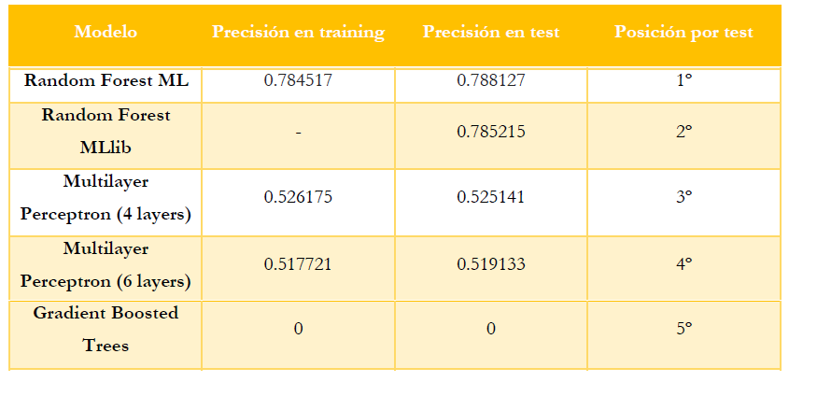
2. CONSTRUCCIÓN DEL MODELO
Comparación de modelos
14/09/2017
TFM: Visualización streaming de evaluación de modelo
<number>
Notes:
Estos son los modelos.
El primero, solo estaba disponible para hacer clasificación binaria, por lo que para nuestro caso me di cuenta después que no nos valía.
Dos redes neuronales
Random Forest con la librería ML (batch)
Randome Forest con la librería mllib (streaming)
<number>

Slide 7
3. ESTRUCTURA
Esquema
MODELO
INFO. POR PAQUETE
Browsing
SPARK STREAMING MODELADO
ANALIZADOR DE TRÁFICO
USUARIO
video
kafka
voip
Kibana
14/09/2017
TFM: Visualización streaming de evaluación de modelo
<number>

Slide 8









3. ESTRUCTURA
Tecnologías
14/09/2017
TFM: Visualización streaming de evaluación de modelo
<number>

Slide 9


4. VISUALIZACIÓN
Tráfico de red
Eje X común, transcurso del tiempo:
Paquetes generados
Media de Kbytes enviados
Protocolos, gráfica tipo tarta.
14/09/2017
TFM: Visualización streaming de evaluación de modelo
<number>

Slide 10
4. VISUALIZACIÓN
Modelo
Porcentaje medio de acierto
Número de aciertos
14/09/2017
TFM: Visualización streaming de evaluación de modelo
<number>

Slide 11
EJECUCIÓN DE LA DEMO
14/09/2017
TFM: Visualización streaming de evaluación de modelo
<number>
Notes:
<number>

